Slide 1
Progress Report
2010/07/03
Reporter:黃重翔
Professor:陳嘉平

Slide 2
Progress Preview
完成single frame，16個mixture component的PDF estimation與Eigenvalue decomposition
編寫Bit allocation among clusters的Matlab function code

Slide 3
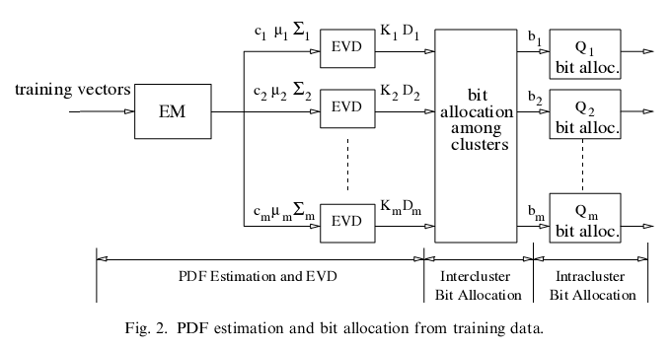
Progress Preview

Slide 4
Bottleneck
目前為止的實驗都在Matlab上進行，必須讓HTK求出辨識率
還不能一次完成整個實驗的進行而必須分段進行，需要加強對實驗進行便利性

Slide 5
Future Work
加入noise database並且觀察結果
完成multi-frame的block quantiser

